Slide 1



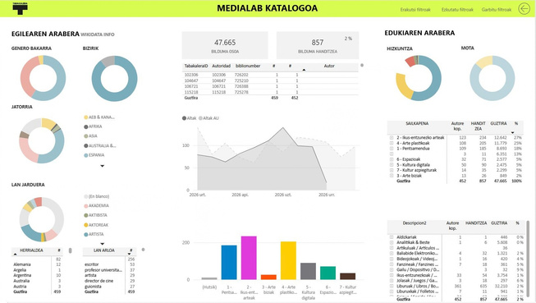


Explotar y Reutilizar datos
AUTHORITYBOX
Enriquecer registros
ESTADÍSTICAS
Visualizar datos
WD QUERY SERVICE
Explotar y descubrir datos
Datos BNE
1
Consulta 1
FSS
2
Consulta 2
Medialab TBK
3
Consulta 3
Universidad de Cádiz
4
Consulta 4
Ver panel completo
→Consulta:
https://w.wiki/e4H7
KOHAFERENCE 2026 · Explotando datos
Notes:
Hasta ahora hemos visto cómo podemos incorporar identificadores de Wikidata a nuestros registros de autoridad y cómo conectar la información de nuestros catálogos con otras fuentes.
Pero ¿qué podemos hacer con todos esos datos una vez que están conectados?
Aquí es donde empieza una de las partes más interesantes: la explotación y reutilización de los datos.
Vamos a mostrar tres ejemplos de cómo podemos aprovechar esta información.
1. AuthorityBox: enriquecer nuestros catálogos
El primer ejemplo es AuthorityBox, una herramienta que permite aprovechar los datos enlazados para enriquecer la información que ofrecemos en nuestros catálogos Koha.
Gracias a los identificadores y a las conexiones con Wikidata, podemos relacionar las autoridades de diferentes instituciones y acceder a información complementaria.
En la diapositiva tenemos ejemplos de la Biblioteca Nacional de España, FSS, Medialab TBK y la Universidad de Cádiz.
La idea principal es que nuestros registros dejan de estar aislados y pasan a formar parte de una red de información compartida.
2. Estadísticas: visualizar nuestros datos
El segundo ejemplo está relacionado con las estadísticas y la visualización de datos mediante Power BI (herramienta de Microsoft para conectar diferentes fuentes de datos).
Los datos que tenemos en nuestros sistemas de información pueden utilizarse para crear gráficos, indicadores y paneles interactivos.
Esto nos permite analizar la información de una manera mucho más visual, identificar tendencias y conocer mejor nuestras colecciones.
No se trata solamente de almacenar datos, sino de transformarlos en información útil para conocer nuestras bibliotecas y tomar decisiones.
3. Wikidata Query Service: explorar y descubrir relaciones
Y, por último, tenemos Wikidata Query Service, una herramienta que nos permite realizar consultas sobre la información disponible en Wikidata.
Podemos, por ejemplo, buscar personas que comparten una determinada profesión, identificar creadores vinculados a una institución o descubrir relaciones entre personas, lugares y organizaciones.
Además, podemos presentar los resultados en forma de tablas, mapas y otras visualizaciones.
En la diapositiva hemos incluido cuatro consultas para mostrar algunas de estas posibilidades.
Lo interesante es que no estamos consultando únicamente nuestros propios registros, sino una base de conocimiento compartida y conectada a escala internacional.
Para terminar
Estos tres ejemplos nos muestran distintas maneras de aprovechar los datos: enriquecer nuestros catálogos, visualizar la información y descubrir nuevas relaciones.
Y esta es precisamente una de las grandes ventajas de trabajar con datos enlazados: la información que generamos en nuestras bibliotecas puede reutilizarse, combinarse y adquirir nuevos usos más allá de nuestro propio catálogo.

Slide 2


¡Muchas Gracias!
KOHAFERENCE 2026
Notes:
Bonito, Bonito: https://www.youtube.com/watch?v=i5neBtAgc-c
Hoy puede ser un gran día: https://www.youtube.com/watch?v=_qBpcloExbk

